Slide 1
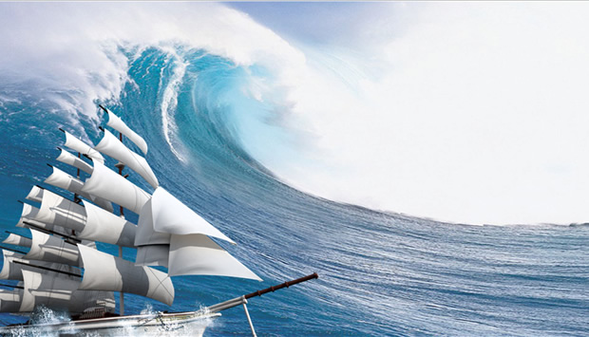

开启海洋之旅

Slide 2

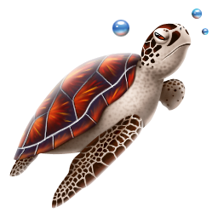
认识美丽的海洋生物
海洋生物是指海洋里的各种生物，包括海洋动物、海洋植物、微生物及病毒等，其中海洋动物包括无脊椎动物和脊椎动物。无脊椎动物包括各种螺类和贝类。有脊椎动物包括各种鱼类和大型海洋动物，如鲸鱼，鲨鱼等。

Slide 3
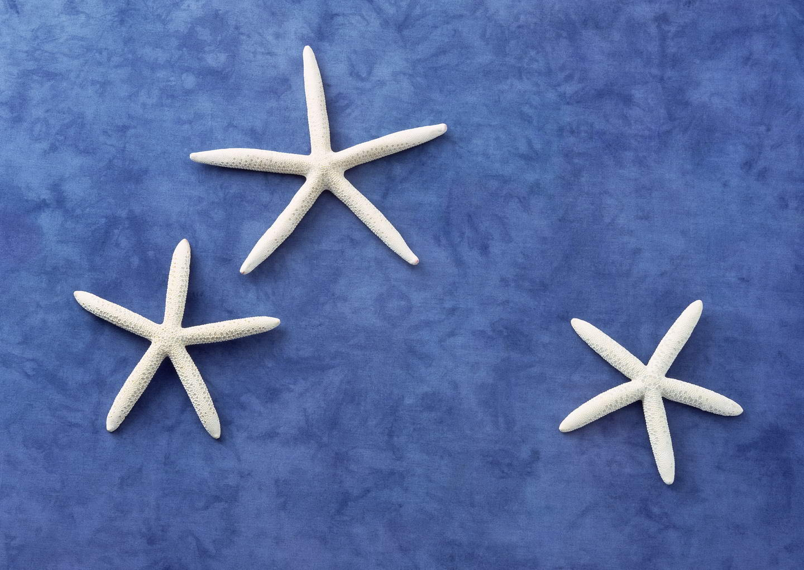

鱼类
水域海洋生物
头足类
虾、蟹类
贝类
滩涂海洋生物
海藻
甲壳类

Slide 4

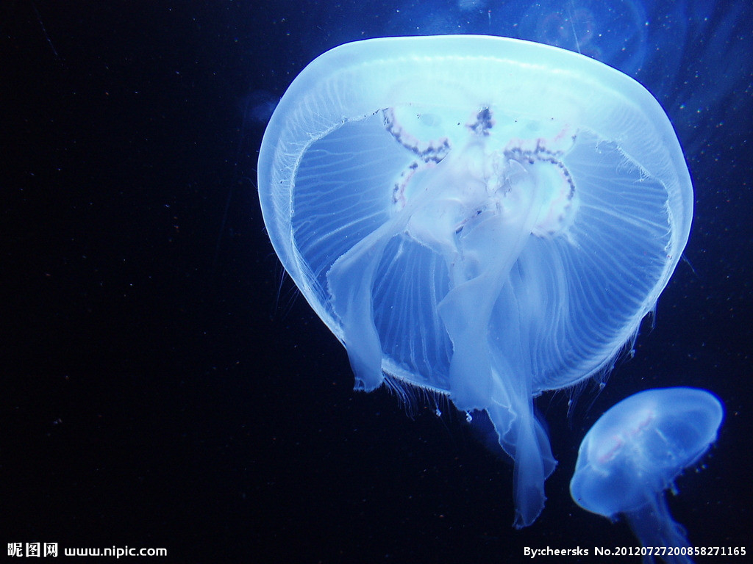
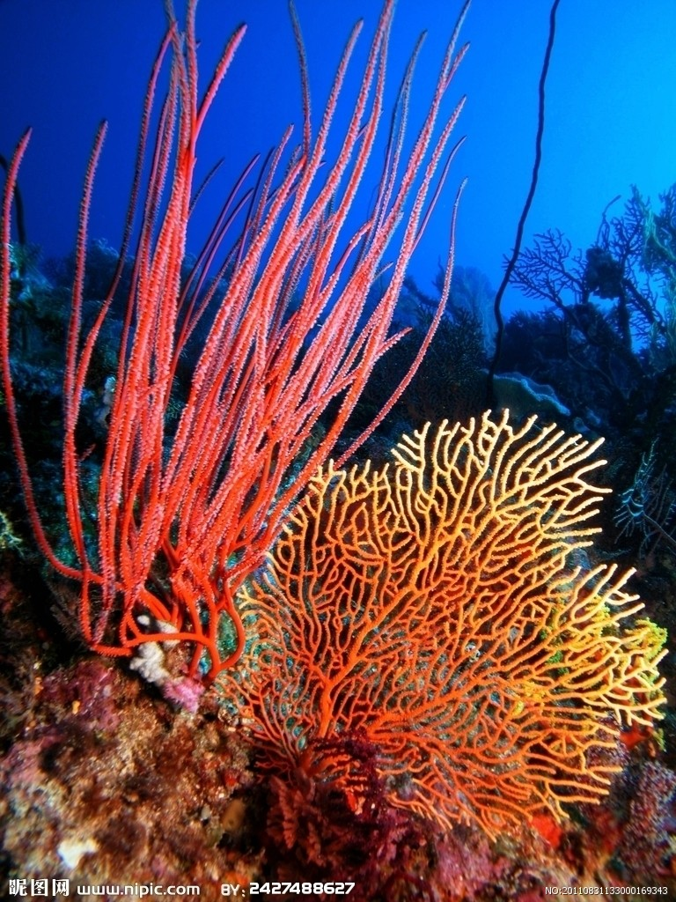
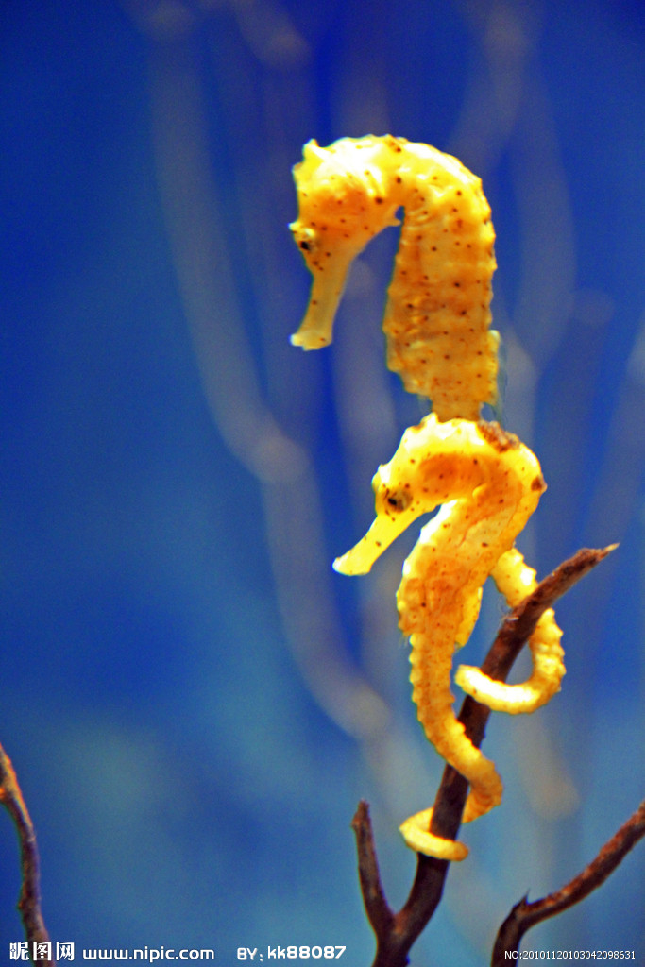
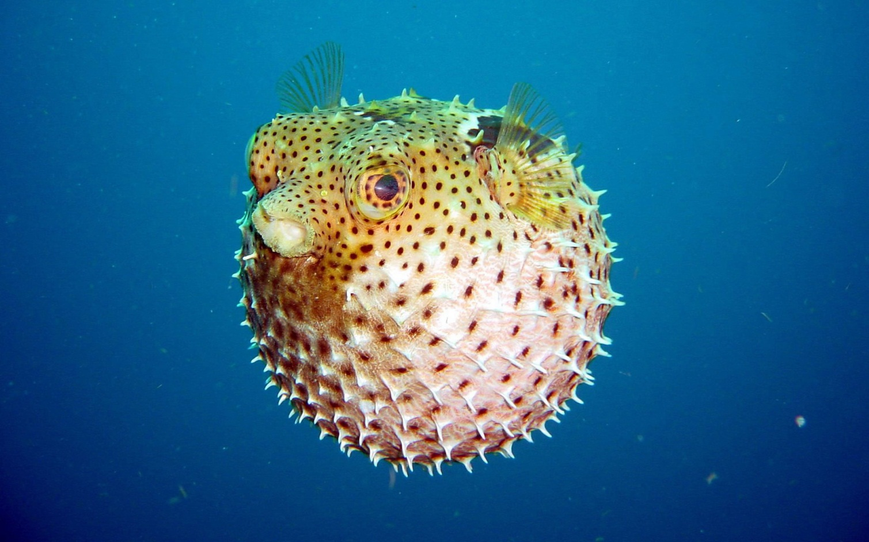
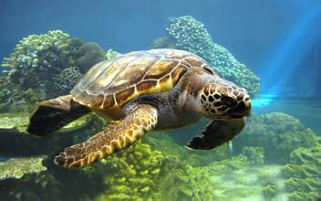

Slide 5
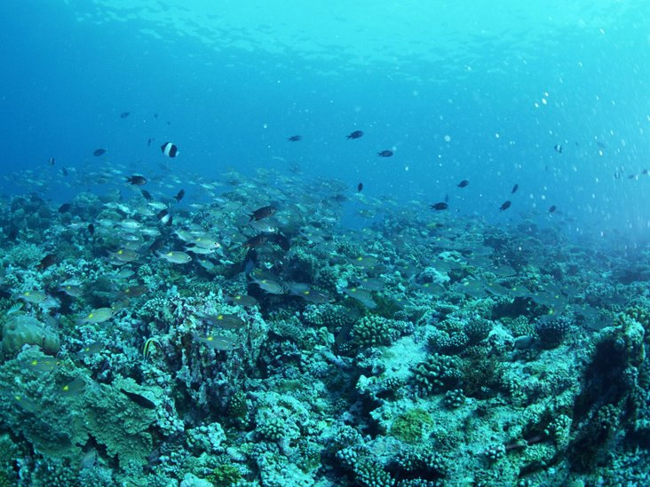
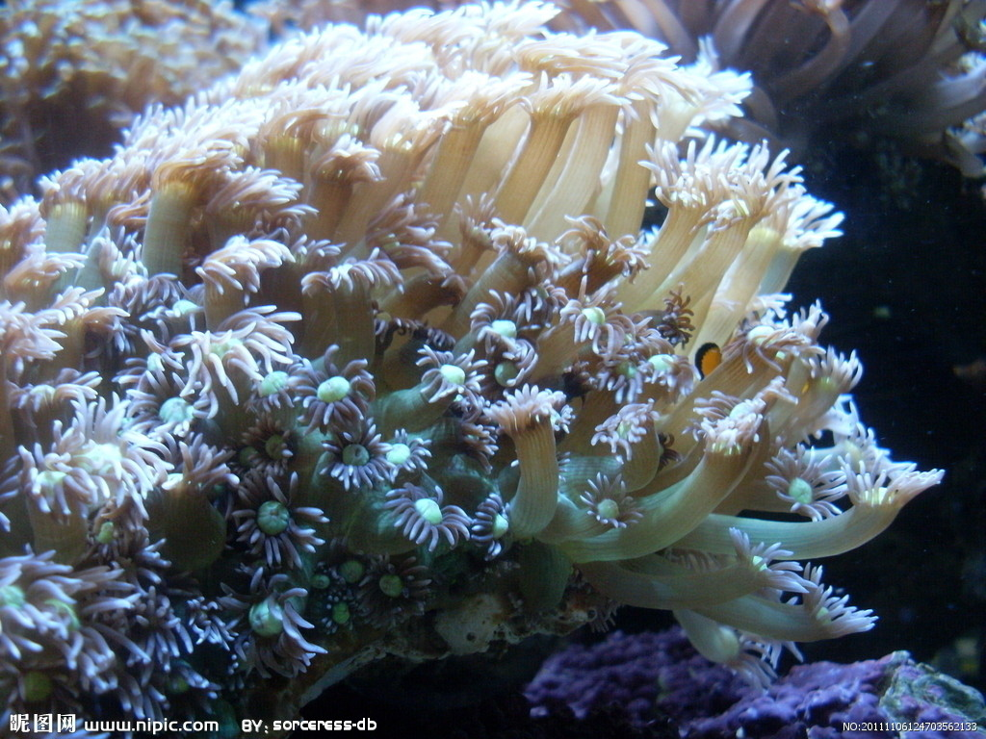
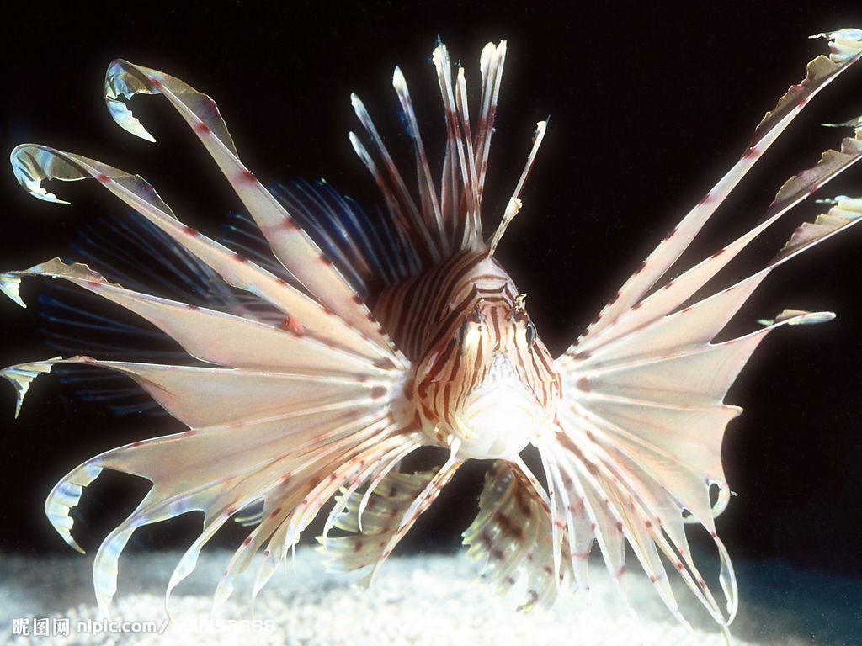
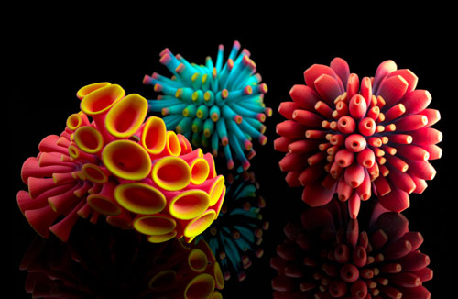
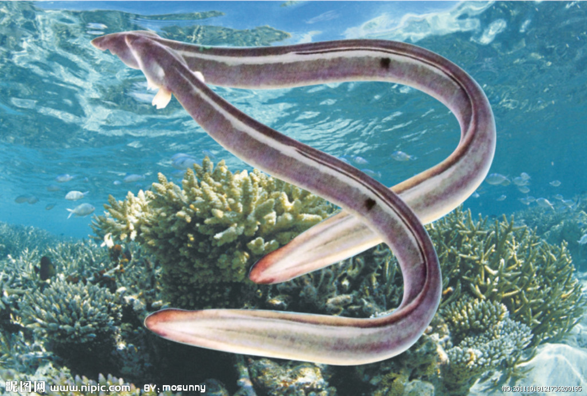
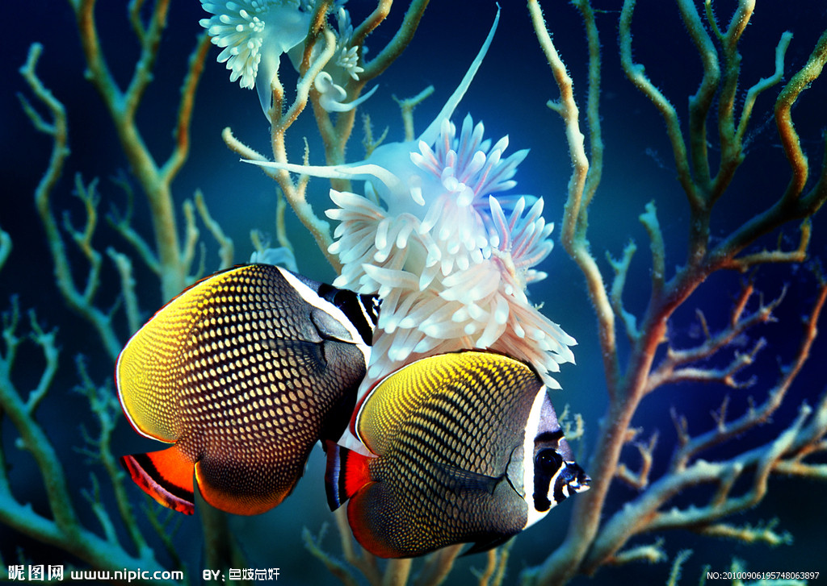

Slide 6
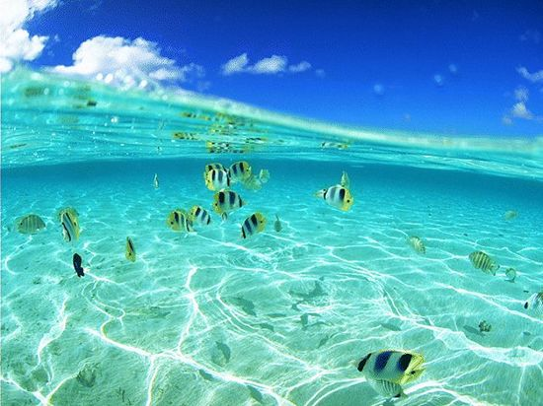
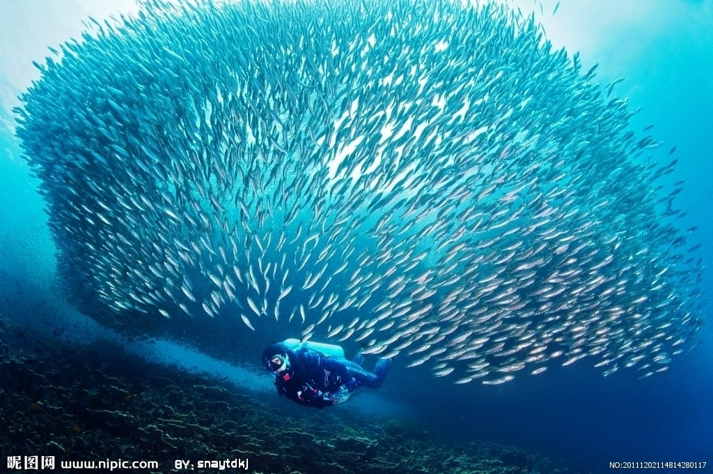

Slide 7

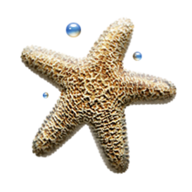
了解海洋生物的价值
海洋面积约占地球表面积的71%，拥有地球上十分之八的资源，海洋中的动物和植物远比陆地上的多。
食用价值
药用价值
工业用途
生态价值

Slide 8

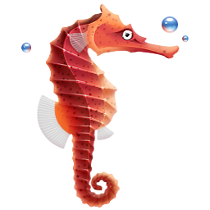
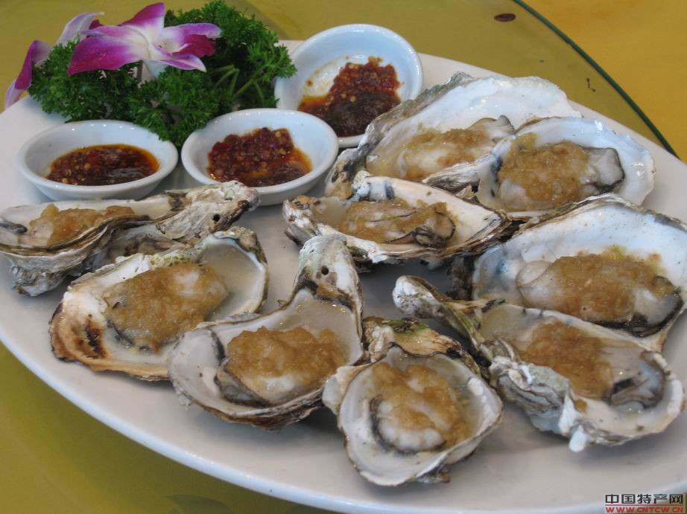
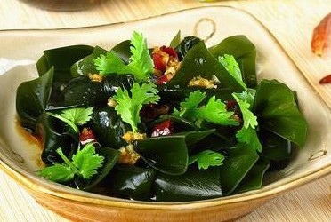
海洋生物的食用价值
返回
海洋生物含有较多的不饱和脂肪酸，有助于防止动脉粥样硬化，以鱼油为原料制成的药品的保健食品对心血管疾病有特殊疗效。海洋生物富含易于消化的蛋白质和氨基酸，其中以赖氨酸含量更比植物性食物高出许多。海洋生物是无机盐和微量元素的宝库。海虾、海鱼中的钙含量是畜禽肉的几倍至几十倍；牡蛎中富含锌；海带中富含碘；鱼肉中的铁易被人体吸收；用鱼骨、牡蛎科等加工制成的“海洋钙素”“生物活性钙”对防治缺钙有独特疗效。

Slide 9

海洋生物的药用价值
返回
陆地上大部分天然药物已被发现和利用。而海洋中所被发现的天然药物只是其资源的九牛一毛。
随着环境污染的加剧和人类寿命的延长，各种疾病日益威胁人类健康，仅病毒世界上平均每年就新增2~3种，而以目前陆生药物的开发情况来看，已无法满足人的需求，但未知的海洋药物让人类未来充满了未知。
多糖：
增加免疫力，具有抑制肿瘤和抗凝血的作用，可降低血粘度
甾醇：
广泛存在与生物体内的一种重要的天然活性物质，可预防心血管系统疾病，抑制肿瘤，促进新陈代谢。
生物碱：
海绵中含量较丰富的一种含氮化合物，能够抗菌、抗肿瘤、抗病毒

Slide 10
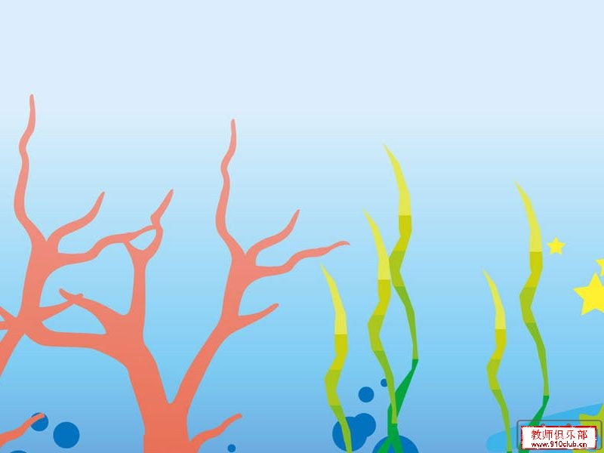
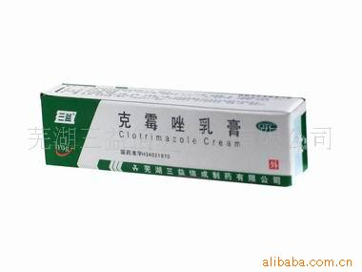
海洋生物的工业用途
返回
海洋生物是一个新的工业来源，我们已经从海洋生物中提取了生物活性物质，并在医药、皮肤护理领域得到了工业应用。许多海洋植物生产的能吸收紫外线的化合物，类似克霉唑的氨基酸具有强大的紫外线吸收能力，拥有防晒功能，被添加到防晒乳膏中。

Slide 11

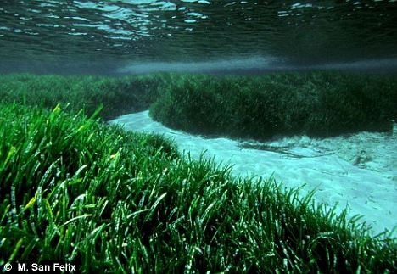
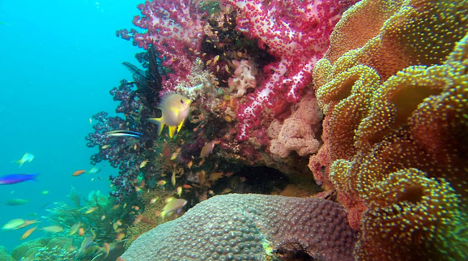
海洋生物的生态价值
海洋在维持生物圈碳氧平衡和水循环方面起着重要作用。海洋的，能够吸收大量的热量比大气大很多，能够吸收大量的热量，与海洋调节气温的作用有很大关系。珊瑚礁、红树林、海草等群落，不仅丰富海洋生物多样性，支持这种药的食物网，增加了海洋生态系统中的能量流动，同时还能缓冲风暴潮及狂狼的冲击，保持了海岸，具有造陆贡献。

Slide 12

熟悉海洋生物的生存环境
本身变化：自然灾害
海洋生态平衡的打破
人类活动

Slide 13
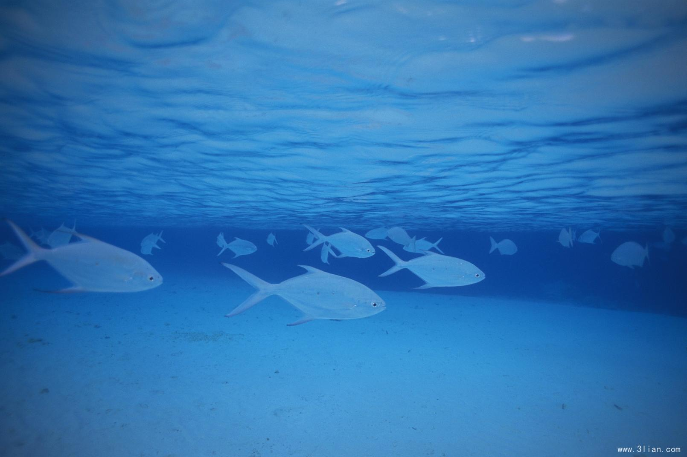

人类活动对海洋的破坏
不合理的、超强度的开发利用海洋生物资源，如近海区域的滥捕，使海洋渔业资源严重衰退；
海洋环境空间不适当地利用，致使海域污染的发生和生态环境的恶化

Slide 14
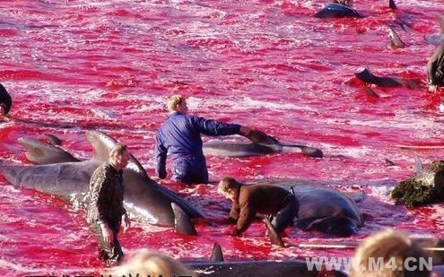
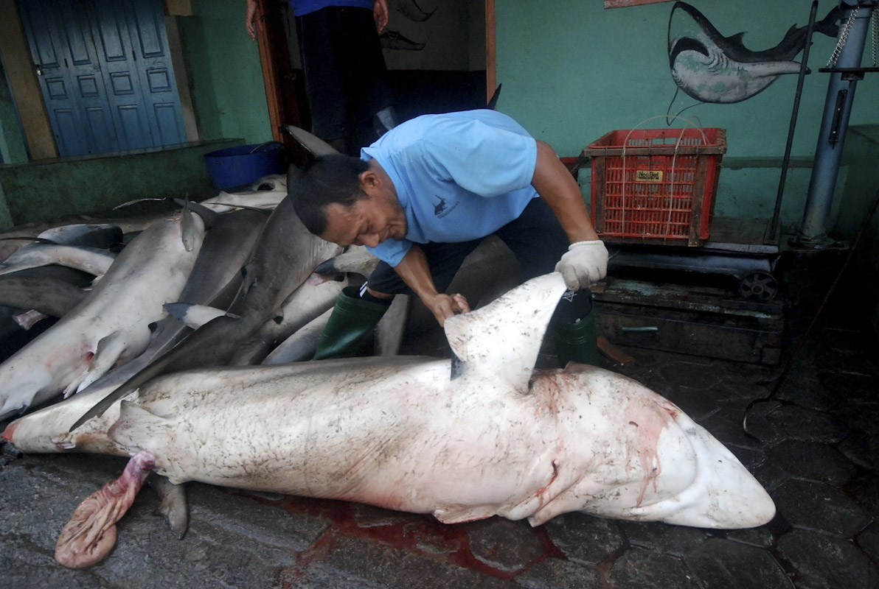
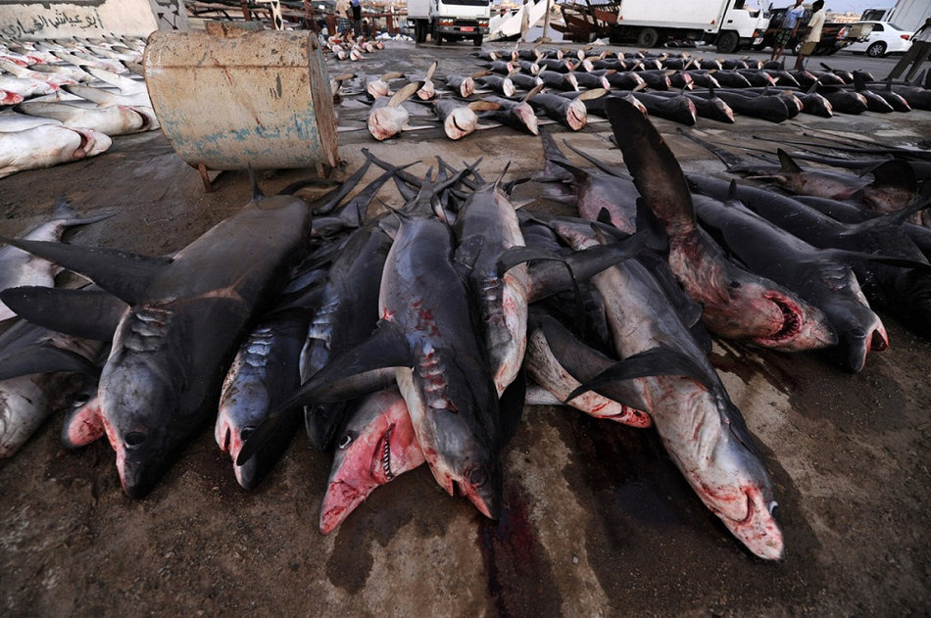
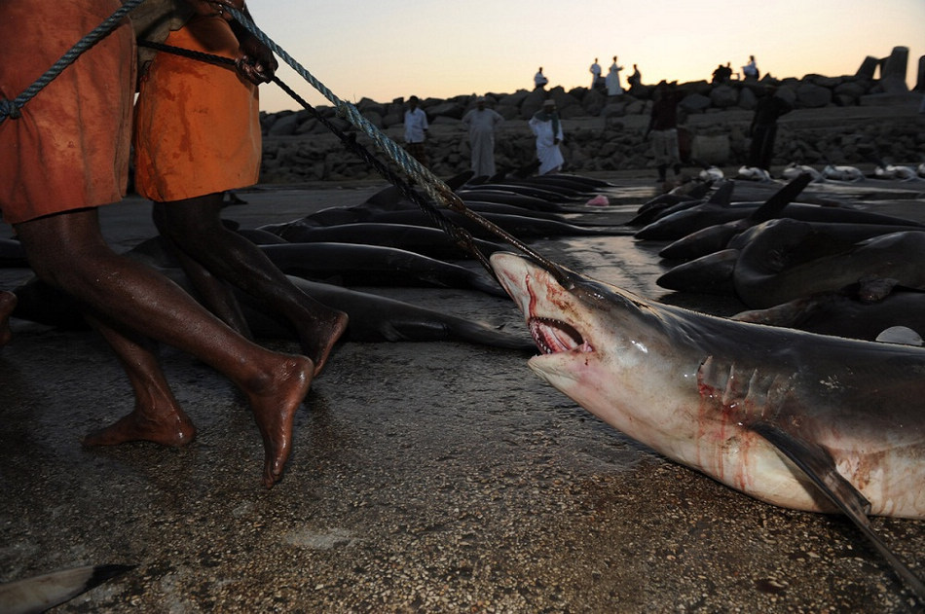
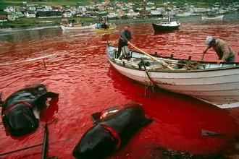

Slide 15


Slide 16
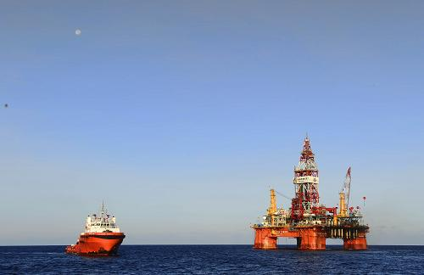
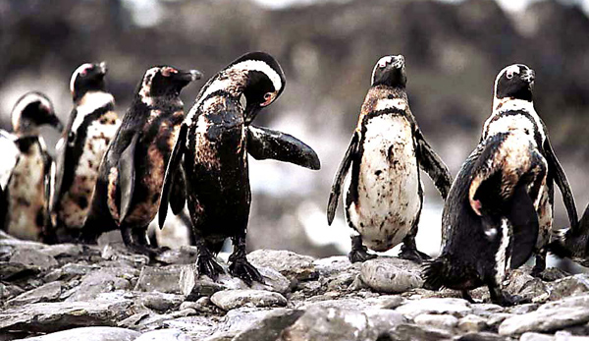
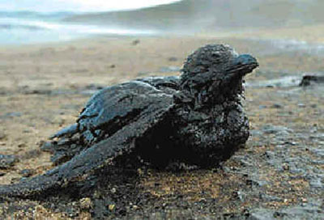
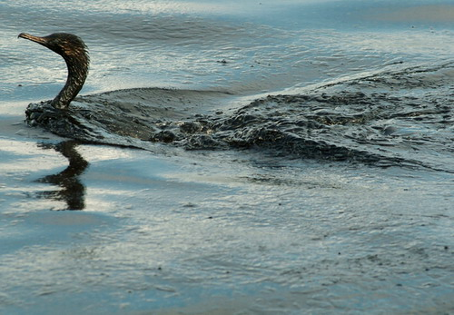

Slide 17

面对日益严重的海洋环境问题——海洋生物多样性的减少，是人类生存条件和生存环境恶化的一个信号，这一趋势目前还在加速发展的过程中，其影响固然直接危及当代人的利益，但更为主要的是对后代人未来持续发展的积累性后果。因此，只有加强海洋生态环境的保护，才能真正实现海洋资源的可持续利用。

Slide 18
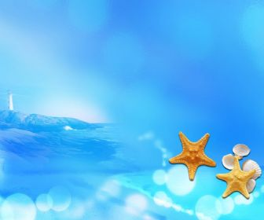
关注海洋生物的保护与利用
目前海洋保护的主要目标是保护海洋生物资源，使之不致衰竭，以供人类永续利用。特别要优先保护那些有价值和濒临灭绝危险的海洋生物。
据联合国有关部门调查，由于过度捕捞、偶然性的捕杀非目标允许捕杀的海洋生物、海岸滩涂的工程建设、红树林的砍伐、普遍的海洋环境污染，至少使世界上25个最有价值的渔场资源消耗殆尽，鲸、海龟、海牛等许多海生动物面临灭亡的危险。
海洋保护的任务首先要制止对海洋生物资源的过度利用，其次要保护好海洋生物栖息地或生境，特别是它们洄游、产卵、觅食、躲避敌害的海岸、滩涂、河口、珊瑚礁，要防止重金属、农药、石油、有机物和易产生富营养化的营养物质等污染海洋。保持海洋生物资源的再生能力和海水的自然净化能力，维护海洋生态平衡，保证人类对海洋的持续开发和利用

Slide 19


Slide 20


